Slide 1
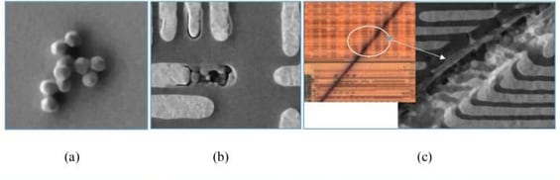
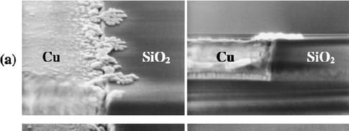
SF2X KVFG RXQVN013.6B ET results
●
평가목적 ; F4 clean DIO3 rinse 추가 평가
●
평가결과 ;
POR 대비 Split C(organic acid clean) 진행 시 AMI CD 동등 수준 (Δ+0.06 nm)
- Split A(DIO3) AMI CD Δ+0.01 nm
CMP defect review SEM / Cu/SiO2 edge (bird's eye / X-section)
- Split B(Brush70) AMI CD Δ+0.07 nm
ET 결과 CMBSRP/MinA/VMA POR 대비 동등수준 / VCHN 소폭 열화 / CMA 1.8%p 열화
Cu edge corrosion / BTA residue 에 의한 leakage 증가 추정
Cu edge corrosion bird's eye SEM 확인
F4 AMI CD
- Split B(Brush70) 는 CMBSRP/MinA/VMA POR 대비 동등수준 / VCHN 1.9%p 열화, CMA 1.8%p 열화
●
WAFER | MEAN (nm) | 3σ (nm) | RANGE (nm) | Δ vs TARGET
W09(POR) | 45.69 | 2.45 | 7.52 | -0.01
W01 | 45.69 | 2.55 | 8.10 | -0.01
W18 | 45.73 | 2.68 | 8.60 | +0.03
W10 | 45.76 | 2.59 | 8.37 | +0.06
W17 | 45.76 | 2.45 | 7.21 | +0.06
POOLED | 45.73 | 2.54 | 8.60 | +0.03
호환 가능 — 추가 1 lot 모니터링 후 전환 (F4 DC 기준)

Slide 2
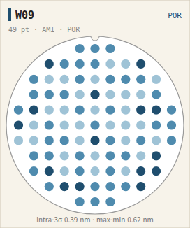
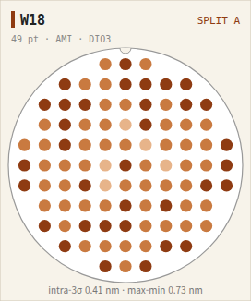
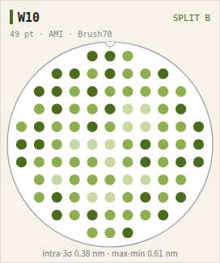
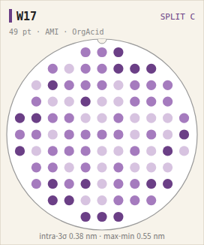
F4 AMI CD wafer map
Split A: AMI CD POR 대비 Δ+0.01 nm, edge 영역 편차 POR 동등
Split B: AMI CD POR 대비 Δ+0.07 nm, edge 영역 편차 POR 동등
Split C: AMI CD POR 대비 Δ+0.06 nm, edge 영역 편차 POR 동등

Slide 3
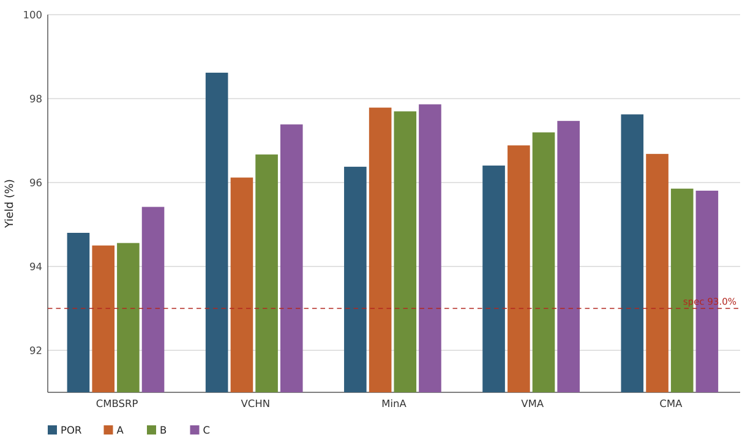
Split 별 평균 yield 비교
●
Summary
A: VCHN 열화
B: VCHN, CMA 열화
C: CMA 열화
→ 호환 가능

